Slide 1
永續智慧城市之指揮與監控中心設計
Integrated Command & Control Center for Sustainable Smart Cities
可信任AI團隊內部檢核機制
Trustworthy AI Self-Evaluation Toolkits
開始

Slide 2
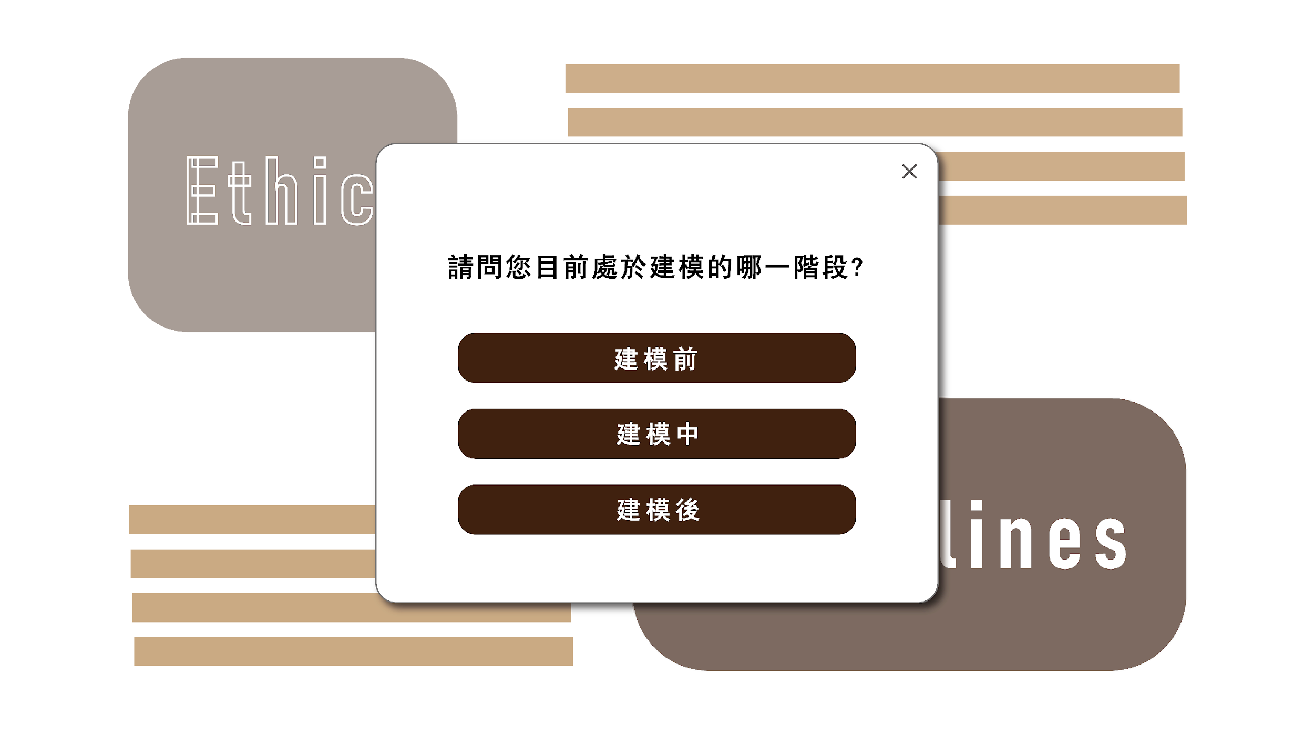

Slide 3
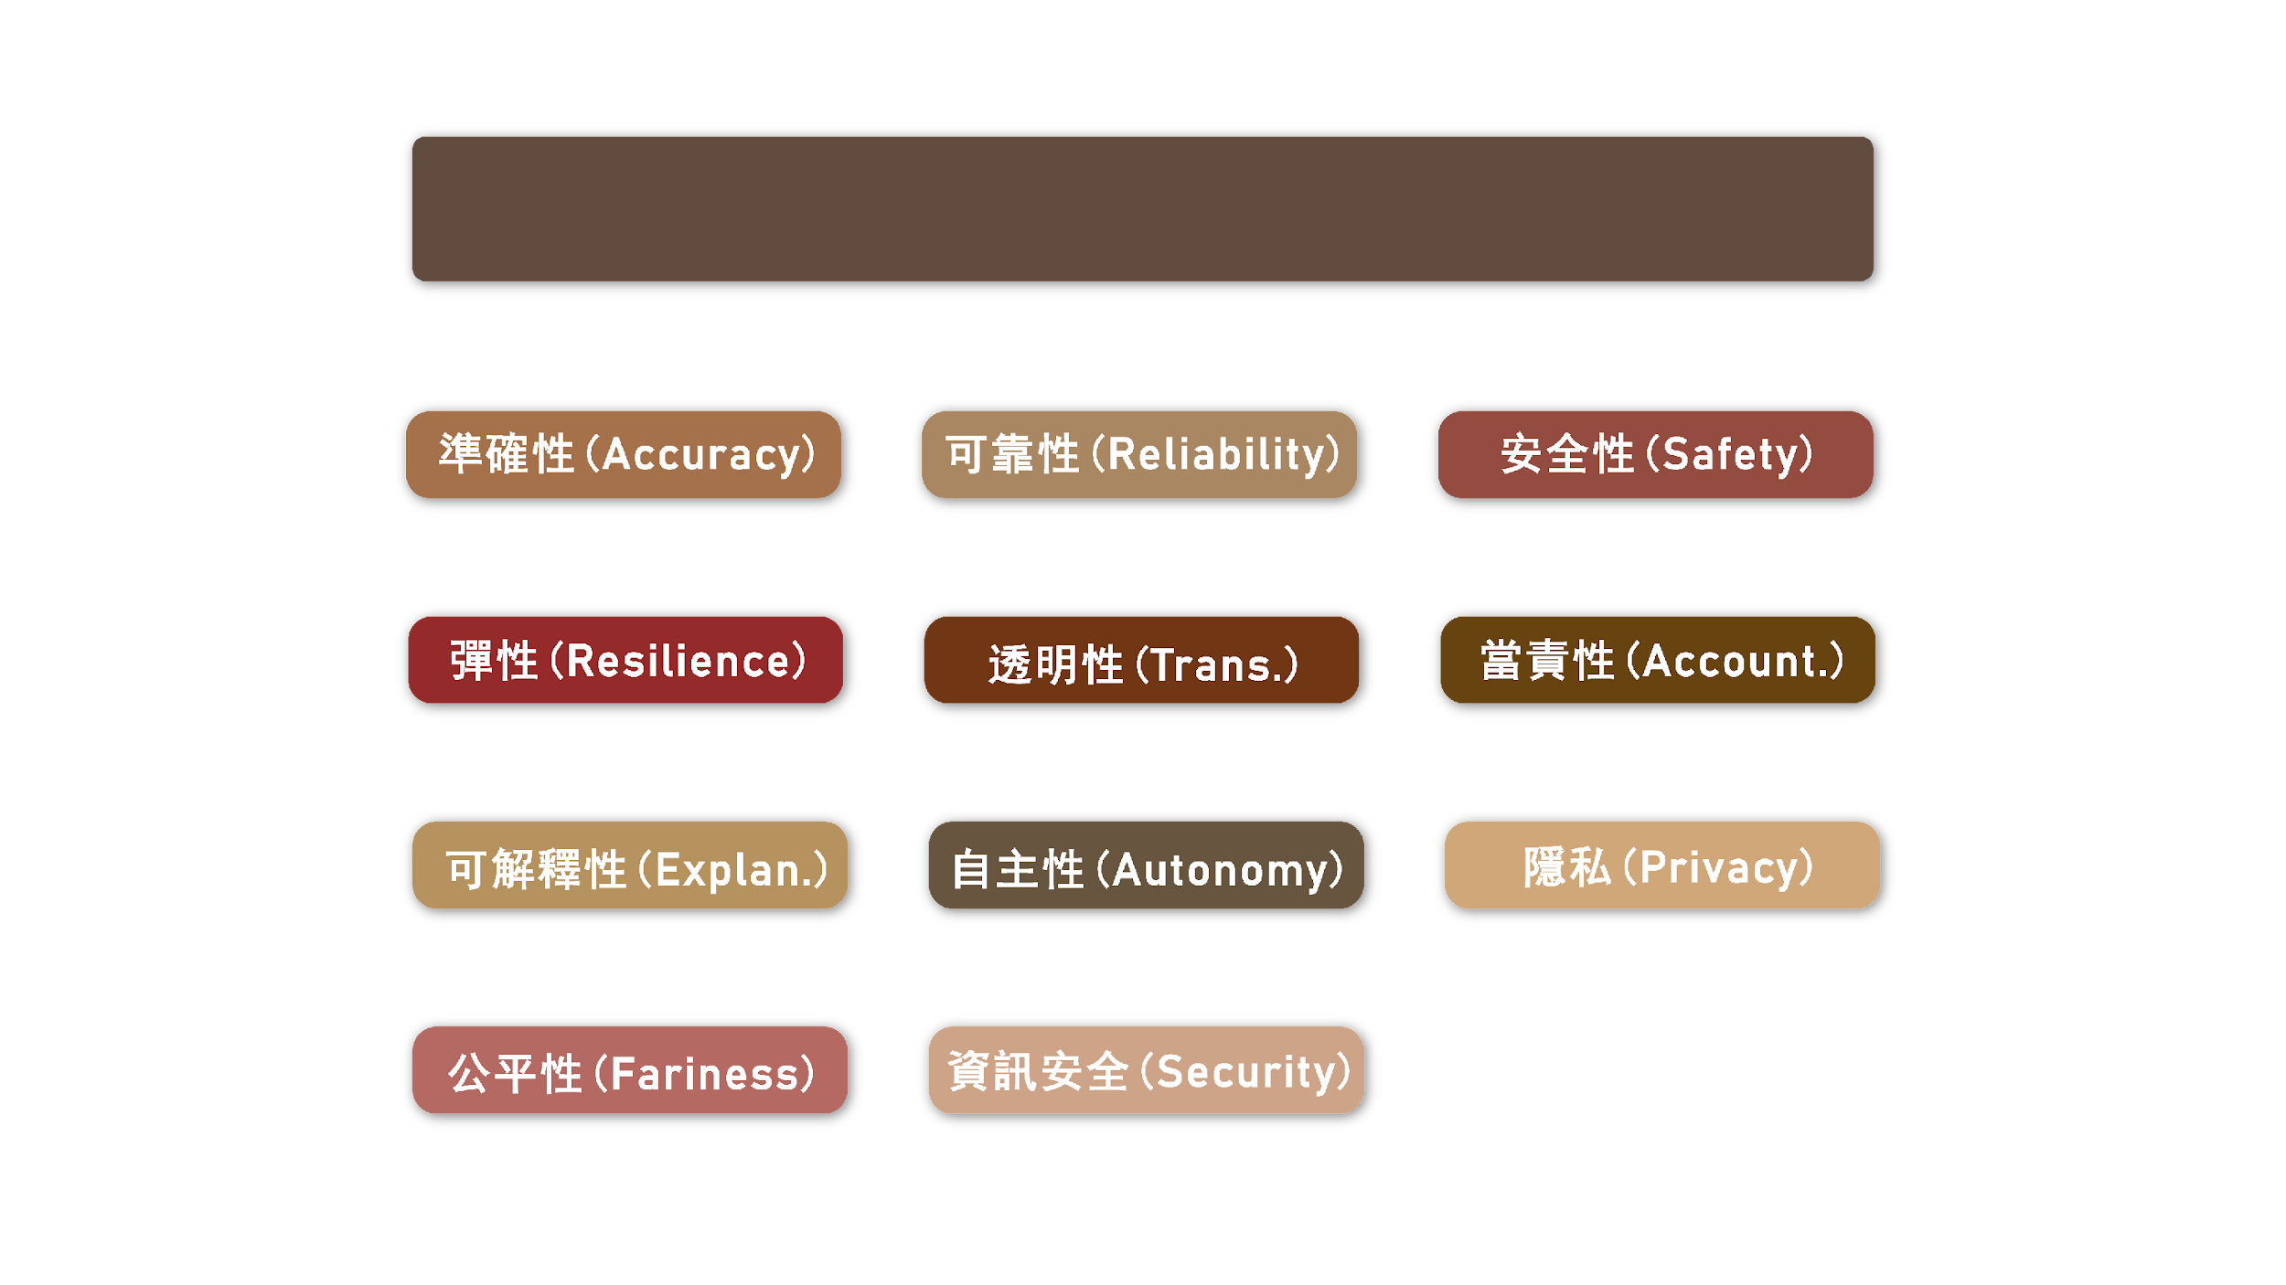
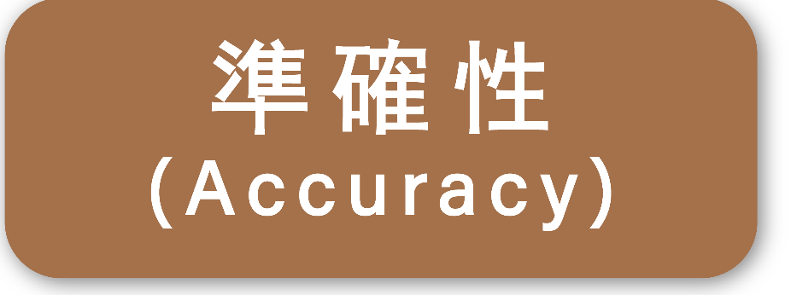
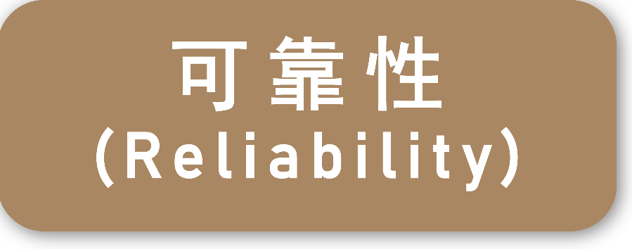
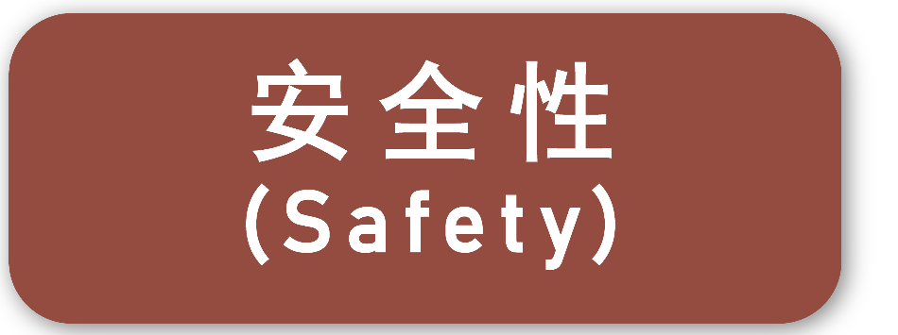
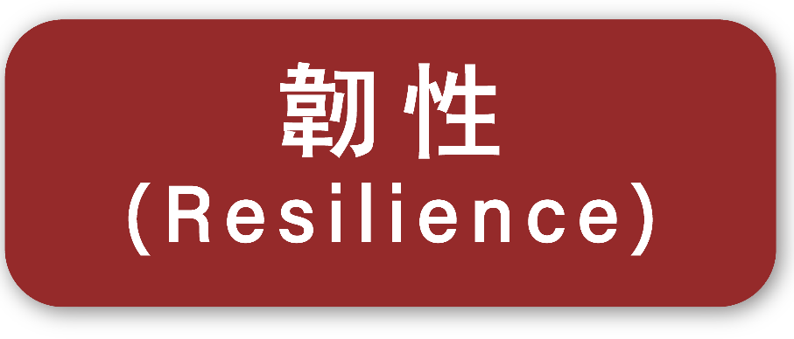
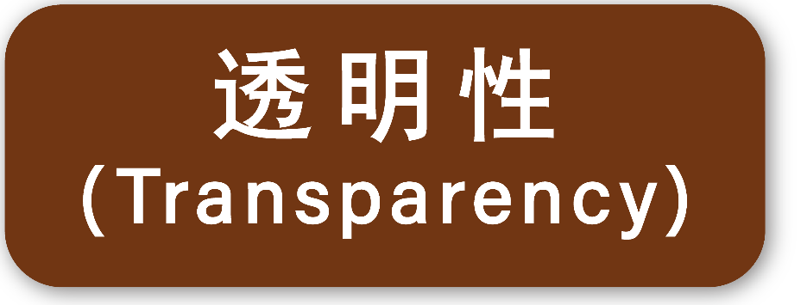
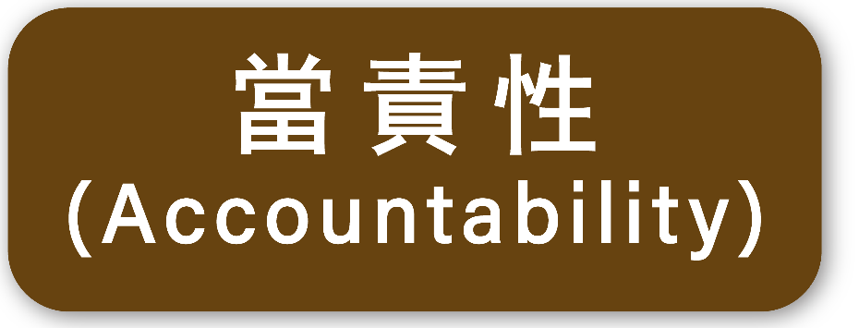
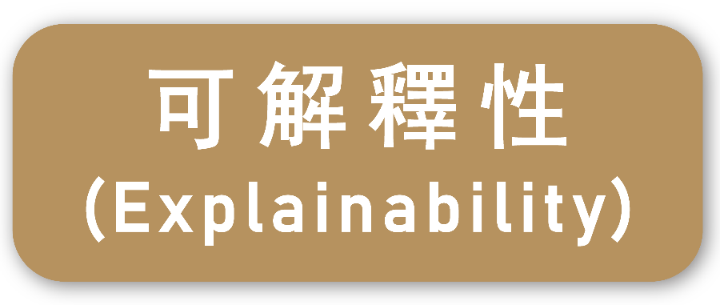
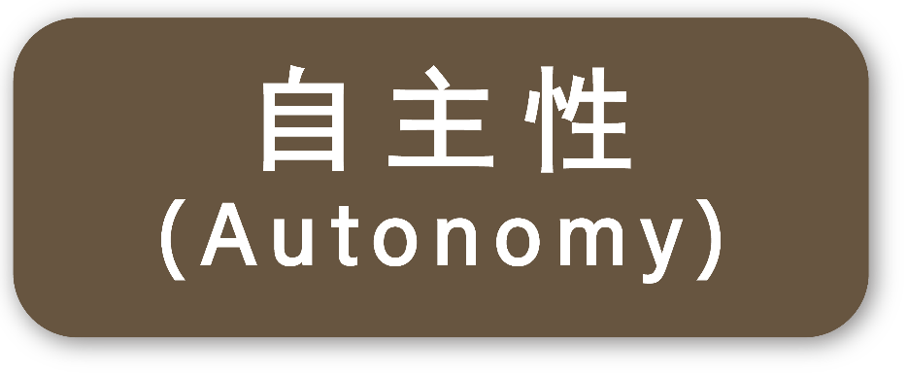
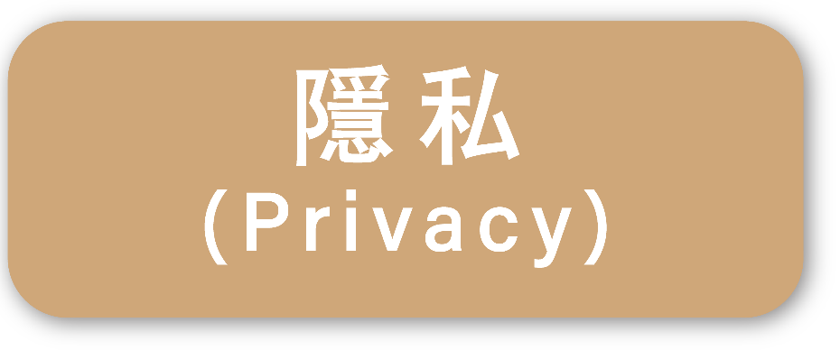
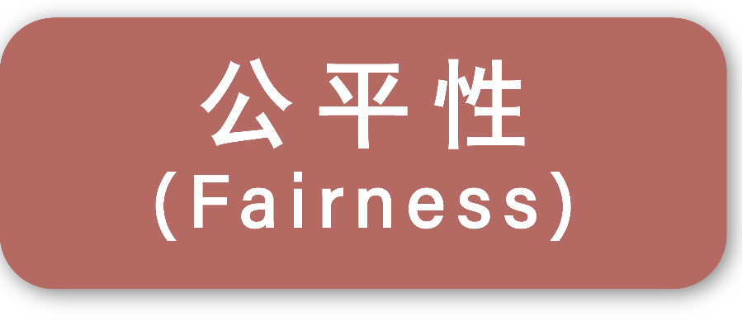
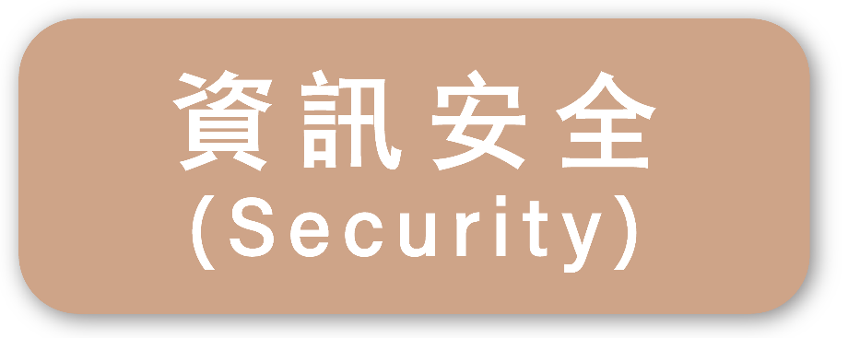

TAI指標:建模前

Slide 4
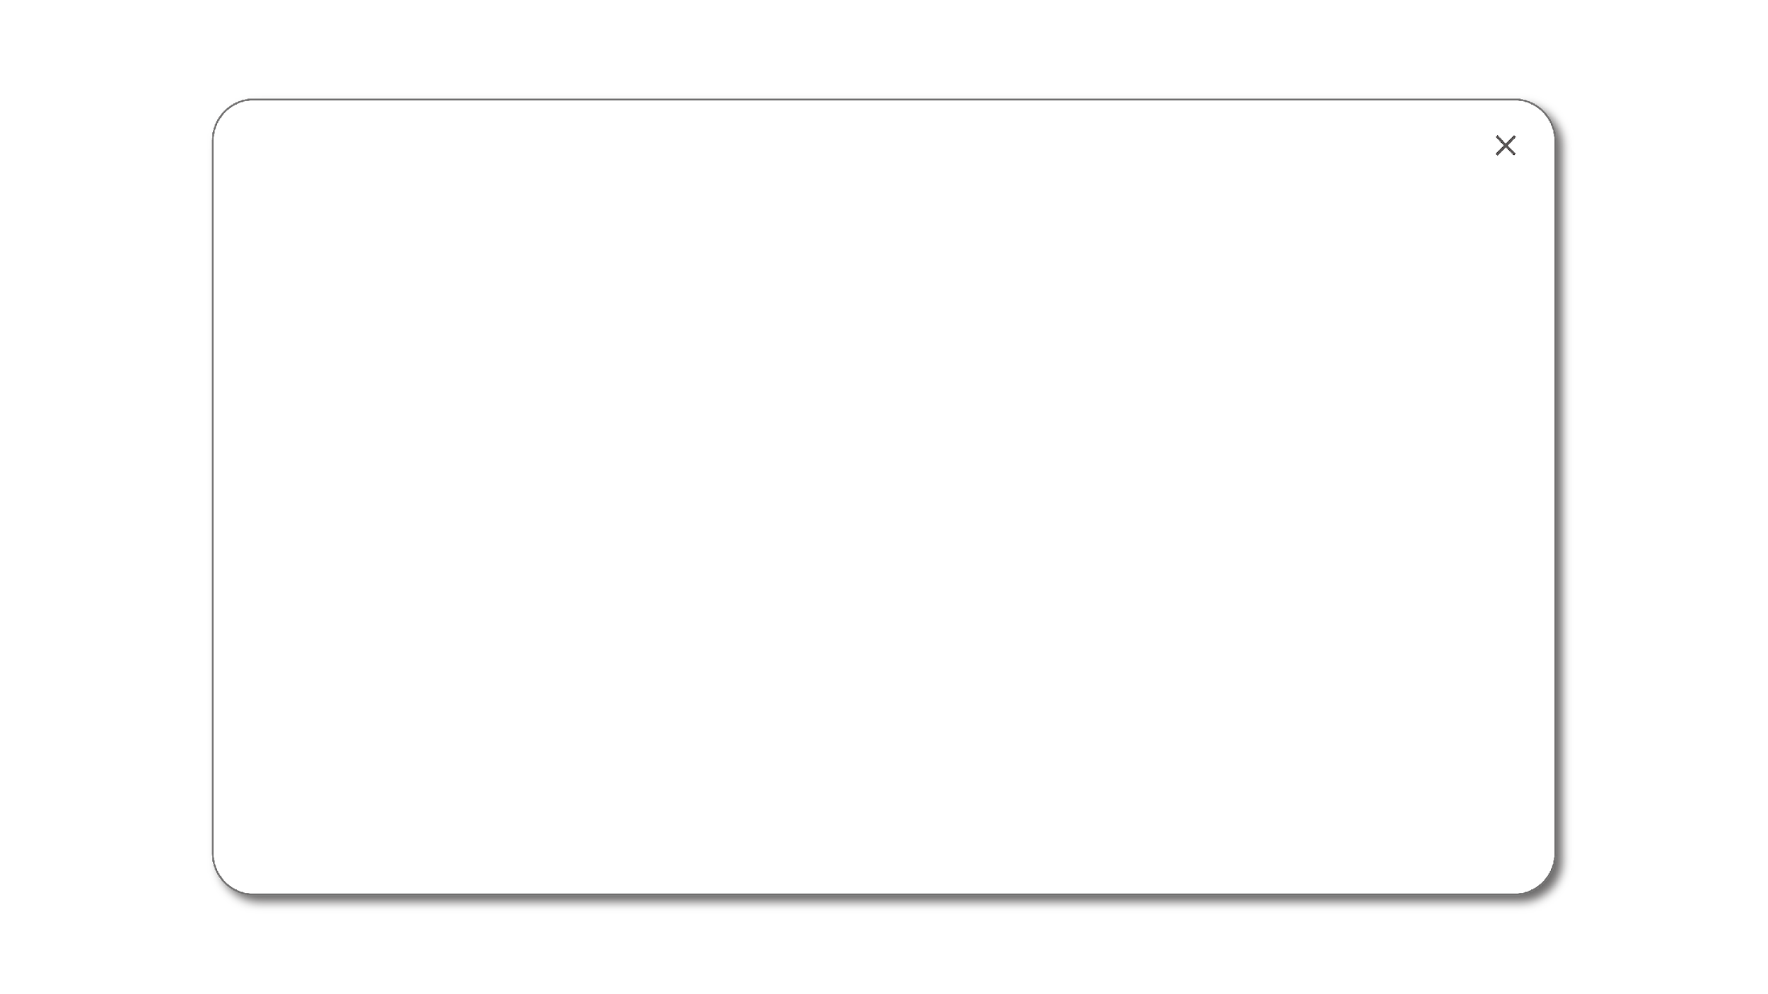

建模前
資料準確性:
資料是否最新？
資料是否高品質？
資料標準化:
資料是否有標準化？
資料的完整性:
資料是否完整？
（指的是每筆資料必要的欄位或屬性都存在）
模型準確性監控:
是否建立監控及記錄AI模型準確性之步驟？
Accuracy
準確性

Slide 5

建模前
法律與倫理問題
開放資料(open data)具有自由獲取的特性，並且因為資料來源不一致、資料品質不佳、資料更新不及時、資料遭到加工處理等因素，導致AI做出錯誤的決策或應對措施，進而造成損害面臨法律問題，故建議如下:
建立開放資料管理與監控機制
定期對開放資料進行審核和更新
建立明確的法律法規
(請參照個資法第6條第1項第3款、第9條第2項第2款、第17條、第19條第1項第三款、第51條)
Accuracy
準確性

Slide 6
建模前
預測干擾因素:
是否預想會影響AI模型可靠性的因素？
（例如:AI模型會對於一些非預期的干擾因素過度敏感，像是寒冷的天氣、噪音等等，使得微小的干擾就使其無法正常運作）
Reliability
可靠性

Slide 7
建模前
評估安全性風險:
即將發展的AI模型，依照其建模目的與未來可能的應用場域，是否評估可能會帶來的負面影響
（例如:設置於高速鐵路或核能電廠的AI模型若出錯可能會產生生命安全的危害）
建立風險評估機制:
是否建立風險評估機制？
（例如:風險定義、風險指標、風險等級、風險評估與持續量測流程等）
建立監控機制:
是否建立監控機制，做為未來持續監控本模型決策可能產生的負面影響？
Safety
安全性

Slide 8
建模前
多元應用性:
是否規劃讓即將發展的AI模型具有靈活調整與擴展性，可應用於不同的環境、需求、或條件？
（例如:量測新的汙染物，適應不同的地形、或在夜間光線不足時進行監控）
Resilience
韌性

Slide 9
建模前
Transparency
建立日誌紀錄:
為了AI模型未來實際落地應用時能有效追溯錯誤來源，是否規劃如何記錄 AI 決策使用之資料、演算法或規則？
透明性

Slide 10
建模前
建立稽核機制:
是否規劃建立AI模型可被稽核的機制？
（例如:有關AI開發過程的日誌紀錄是否完整、團隊內部人員是否熟悉可信賴AI倫理原則）
初步法規盤點:
是否針對所欲發展之AI模型用途與相關設備使用所涉及的法律規範？
Accountability
當責性

Slide 11
建模前
法律與倫理問題
若有使用開放原始碼（Open Source）且與該開放原始碼之研發者簽訂開放原始碼授權契約，被授權者須遵照條約內容，以免有侵害著作權法之疑慮。
須制定明確的法律規定，明確界定邊緣AI情境下本地客戶端參與模型訓練或優化時智慧財產權的歸屬和相關責任，尤其是確定專利申請的機制，明確邊緣AI情境下模型訓練或優化所產生的技術是否可申請專利，並明確專利申請流程與條件。
在合作協議中明確納入智慧財產權相關條款，並對各項目進行細分和等級劃分。明確協商哪些條款必須堅持、可調整、可放棄，以確保各方在合作中的權益得到有效保障。
(請參照著作權法第22條、第59條、第60條；個資法第6條第1項第3款、第9條第2項第2款、第17條、第19條第1項第3款、第51條)
Accountability
當責性

Slide 12
建模前
決策結果:
針對未來將使用何種方式向使用者解釋AI模型的決策結果，是否規劃建立解釋機制？
決策邏輯:
針對未來將使用何種方式向使用者解釋AI模型的決策邏輯（即資料輸入與決策結果的因果關係），是否規劃建立解釋機制？
Explainability
可解釋性

Slide 13


建模前
Autonomy
自主性

Slide 14

建模前
建立準確性溝通機制:
是否即將訂定程序，用於未來告知使用者AI模型準確性？
建立風險溝通機制:
是否即將訂定程序，用於未來告知使用者AI模型的技術限制和潛在風險？
導入人為監督機制:
是否即將導入人為監督機制於AI模型中？
Autonomy
自主性

Slide 15

建模前
互動關係:
是否預設使用者與AI模型的互動模式？
（例如:增能、監督、取代等等）
教育訓練:
是否規劃設計訓練教材，用於未來教導使用者如何監督或阻斷AI模型？
偵測與回報:
針對使用者與AI模型互動所帶來的負面影響，是否規劃建立偵測和回報機制？
Autonomy
自主性

Slide 16
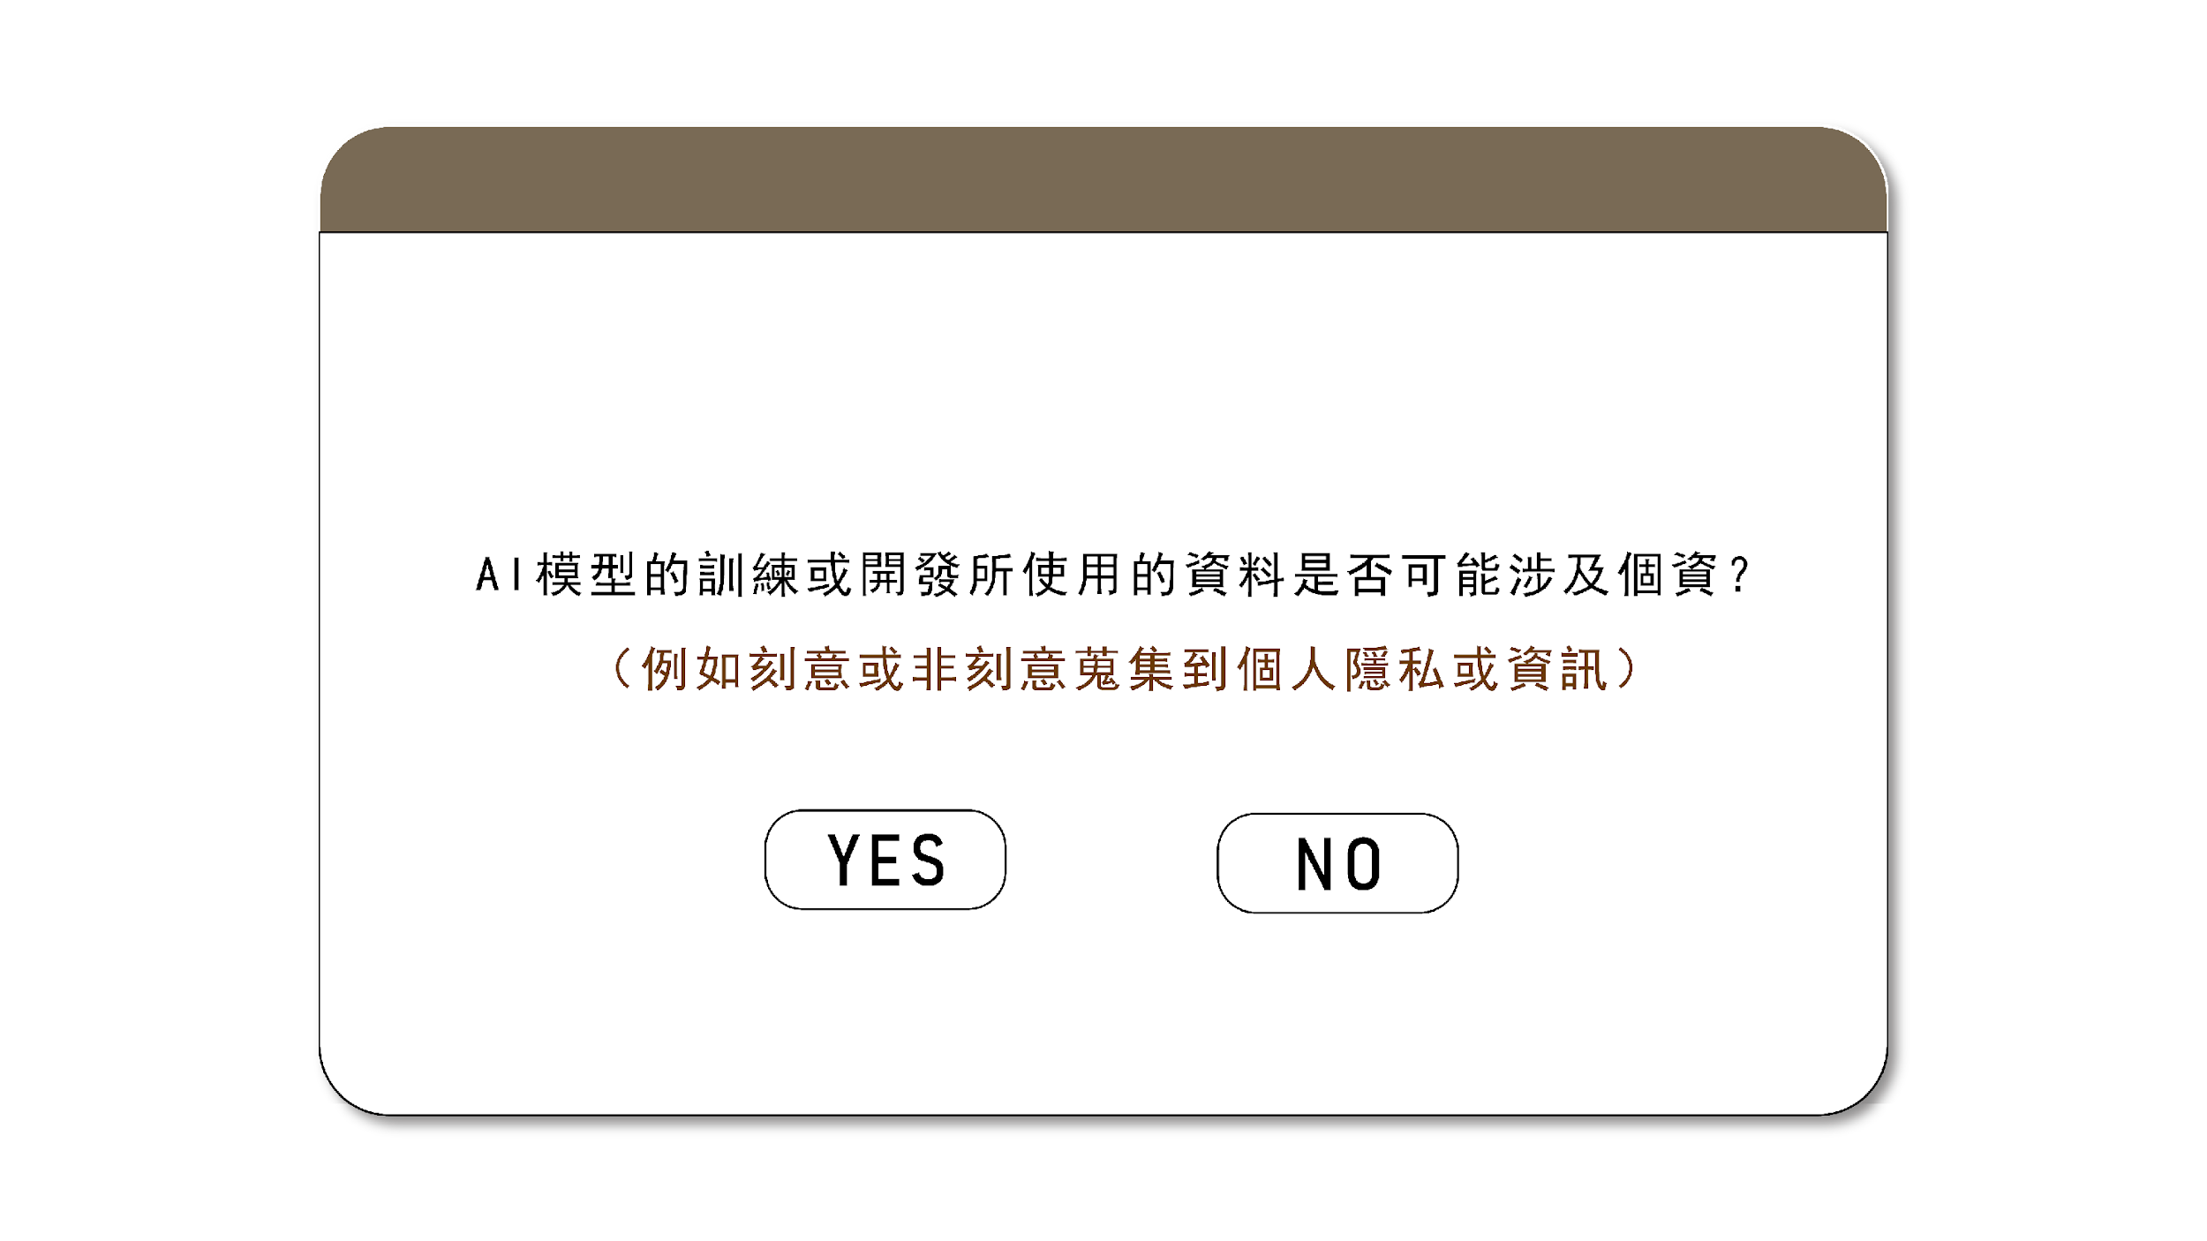


隱私:建模前

Slide 17
建模前
建立個資風險評估機制:
是否建立隱私與個人資料風險評估機制？
（例如:隱私或個資洩漏之影響評估）
建立個資管理機制:
是否建立隱私與個人資料管理機制？
（例如:個資蒐集、處理、利用之內部管理程序、資料近用與修改權限控管、使用紀錄、軌跡資料、證據保存等等）
資料當事人的權利:
對於所蒐集到的個人資料，是否建立機制讓資料當事人有撤回同意、選擇退出（opt-out）或資料刪除的機會？
資料極小化:
是否極小化資料的蒐集類別，避免蒐集不必要的資訊？
建立危機管理機制:
是否建立危機處理機制，解決隱私或個資外洩的問題？
Privacy
隱私

Slide 18
建模前
法律與倫理問題
為避免違反個人資料保護法第 9 條第 1 項第 4 款之規定，資料蒐集者須將資料模糊化或去識別化。
依個人資料保護法第 9 條規定，間接蒐集個人資料需要向當事人（個資主體）告知。
因無去識別化（不清楚是否能還原，因此視為個資），因此未來揭露的時候，應模糊化或去識別化，使其符合揭露方式，無從識別特定當事人之法定要件。
Privacy
隱私

Slide 19
建模前
Privacy
資料極小化:
是否極小化資料的蒐集類別，避免蒐集不必要的資訊？
隱私

Slide 20
建模前
資料代表性:
用以訓練AI模型的資料是否具有代表性？
（例如:空拍影像蒐集集中於特定區域）
AI結果偏誤:
是否規劃建立機制，以檢視AI輸出結果是否造成群體偏差
（例如:空拍影像集中於特定區域蒐集，導致其他區域的空拍影像辨識度較差）
教育AI設計者與開發者:
是否建立教育訓練計畫，幫助AI設計者和開發者意識到可能的偏誤？
應用場域:
是否預設即將發展的AI模型的應用場域？
利害關係者:
是否建立機制以蒐集潛在使用者的意見？
Fairness
公平性

Slide 21
建模前
評估資料安全:
確認AI模型的訓練與測試資料是否乾淨安全？
Security
建立資安機制:
針對AI模型是否建立資安管理程序？
資訊安全
評估外來攻擊:
是否預測即將發展的AI模型可能會受到哪些外來的攻擊？

Slide 22
TAI指標:建模中

Slide 23
建模中
結果準確性:
Accuracy:
Precision:
Recall:
F1 measurement:
資料準確性監控:
是否持續監控資料的品質、完整性
模型準確性監控:
是否持續監控及記錄AI模型準確性
Accuracy
準確性

Slide 24
建模中
決策可靠性：
AI模型在各種干擾之下，是否表現穩定，不會過度敏感於微小的干擾？
評估模型不良後果：
當AI模型因微小的干擾而表現不夠穩定，是否會造成緊急或具破壞性的負面影響？
提升可靠性之機制：
當AI模型因微小的干擾而表現不夠穩定，是否訂定適當程序加以矯正？
Reliability
可靠性

Slide 25
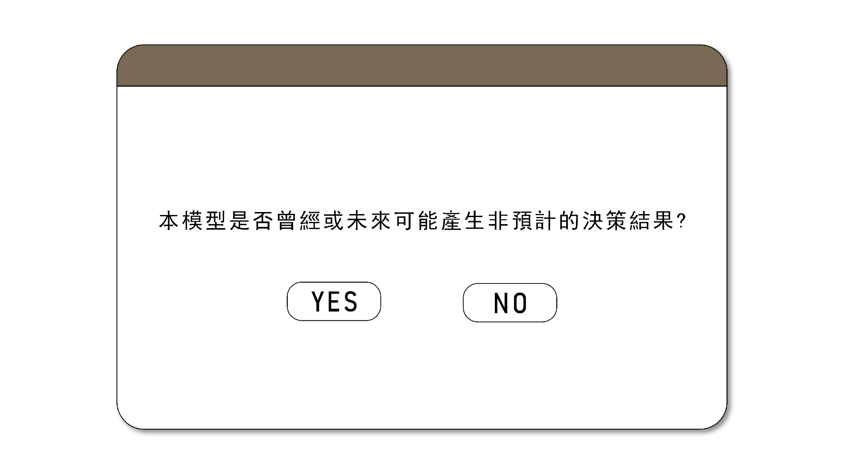

安全性:建模中

Slide 26
建模中
評估安全性風險:
該決策結果是否會在實際場域運用上產生負面影響？
風險評估:
是否持續進行AI模型的風險評估？
持續監控安全性:
是否持續監控本模型的決策可能產生的負面影響？
Safety
安全性

Slide 27
建模中
多元應用性:
是否擴展AI模型使其能靈活調整，應用於不同的環境、需求、或條件？
（例如:量測新的汙染物、適應不同的地形、或在夜間光線不足時進行監控）
Resilience
韌性

Slide 28
建模中
Transparency
建立日誌紀錄:
為了AI模型未來實際落地應用時能有效追溯錯誤來源，是否持續記錄 AI 模型訓練所使用之資料、演算法或規則？
透明性

Slide 29
建模中
稽核機制:
是否持續進行內部稽核？
（例如:有關AI開發過程的日誌紀錄是否完整、團隊內部人員是否熟悉可信賴AI倫理原則？）
法規盤點:
是否持續盤點與AI模型相關之法律規範？
（例如:隨著AI模型的建構與法規制度的改變，持續進行法規盤點與更新。）
內部稽核:
是否持續進行內部稽核？
（例如:日誌紀錄是否完備）
團隊法律意識:
團隊內部是否保持法規與倫理的敏感度。
Accountability
當責性

Slide 30
建模中
法律與倫理問題
若需進行跨境資料傳輸可能牽涉相關法律問題，建議除了應符合當前法律法規外，更應前瞻性的設計跨境傳輸合法標準，並以國際目前前延規範為標竿（如歐盟的GDPR），因應未來修法後的跨境傳輸規範。並建立跨境資料傳輸的相關機制，確保跨境傳輸符合台灣法律法規和國際標準。
此外，與境外單位之合作條款需仔細審查，確保其中的資料傳輸符合法律要求。
(請參照個資法第21條)
Accountability
當責性

Slide 31
建模中
決策結果:
針對未來將使用何種方式向使用者解釋AI模型的決策結果，是否已建立解釋機制？
決策邏輯:
針對未來將使用何種方式向使用者解釋AI模型的決策邏輯（即資料輸入與決策結果的因果關係），是否已建立解釋機制？
Explainability
可解釋性

Slide 32
建模中
Autonomy
自主性

Slide 33
建模中
建立準確性溝通機制:
是否已訂定程序，用於未來告知使用者AI模型準確性？
建立風險溝通機制:
是否已訂定程序，用於未來告知使用者AI模型的技術限制和潛在風險？
導入人為監督機制:
是否已導入人為監督機制於AI模型中？
Autonomy
自主性

Slide 34
建模中
提供互動建議:
針對使用者與AI模型的互動模式，是否規劃提出建議？
教育訓練:
是否已設計訓練教材，用於未來教導使用者如何監督或阻斷AI模型？
偵測與回報:
針對使用者與AI模型互動所帶來的負面影響，是否已建立偵測和回報機制？
Autonomy
自主性

Slide 35
隱私:建模中

Slide 36
建模中
個資風險評估:
是否已完成隱私與個人資料風險評估？
（例如:隱私或個資洩漏之影響評估）
個資管理機制:
隱私與個人資料管理機制是否已建立完成並開始運作？
（例如:個資蒐集、處理、利用之內部管理程序、資料近用與修改權限控管、使用紀錄、軌跡資料、證據保存等等）
資料當事人的權利:
對於所蒐集到的個人資料，是否已建立機制讓資料當事人有撤回同意、選擇退出（opt-out）或資料刪除的機會？
資料極小化:
是否極小化資料的蒐集類別，避免蒐集不必要的資訊？
建立危機管理機制:
是否維持危機處理機制的運作，以解決隱私或個資不慎外洩的問題？
Privacy
隱私

Slide 37
建模中
法律與倫理問題
依據著作權法第5條第1項第10款之規定，電腦軟體中之開放原始碼（Open Source）屬於著作權保障範圍之一。
又依著作權法第37條第1項前段之規定，開放原始碼之著作人得授權他人利用其研發之開放原始碼，實務上多透過原始碼授權契約要求被授權之人必須遵守原始碼授權契約之條款。
若有使用開放原始碼（Open Source）且與該開放原始碼之研發者簽訂開放原始碼授權契約，被授權者須遵照條約內容，以免有侵害著作權法之疑慮。
此外、建議本地伺服器 (local server) 或客戶端 (clients) 進行機器學習前，先將個人資料進行去識別化。並同步推動法規的修改，要求聯邦式學習的個人資料去識別化，若沒有則可推定聯邦式中模型的交換及更新為個人資料處理。
(請參照個資法第2條、第3條；著作權法第5條第1項第10款、第37條第1項)
Privacy
隱私

Slide 38
建模中
Privacy
資料極小化:
是否極小化資料的蒐集類別，避免蒐集不必要的資訊？
隱私

Slide 39
建模中
資料代表性:
是否持續監控資料的代表性？
（例如:避免空拍影像蒐集持續集中於特定區域）
AI結果偏誤:
是否建立機制，以檢視AI輸出結果是否造成群體偏差
（例如:空拍影像集中於特定區域蒐集，導致其他區域的空拍影像辨識度較差）
偏誤處理機制:
是否已建立機制，處理AI決策結果出現偏差的問題？
（例如: 如何通報、向誰通報？）
教育AI設計者與開發者:
是否持續教育團隊內之AI設計者和開發者意識到可能的偏誤？
利害關係者:
是否持續蒐集潛在使用者的意見？
Fairness
公平性

Slide 40
建模中
評估資安弱點:
AI模型是否持續依照既定的資安管理程序評估資安弱點？
風險評估:
是否已就AI模型可能的弱點或漏洞，評估潛在的資安攻擊模式？
（例如:資料中毒 、模型迴避攻擊 、模型逆向攻擊 ）
避免受攻擊:
是否採取必要措施避免AI模型受到外來的攻擊？
（例如:紅隊測試、滲透測試或安全性更新）
評估資安影響:
AI模型在面對設計或技術故障、缺陷、中斷、攻擊、濫用、不當使用或惡意使用等風險或威脅時，是否可能產生不利、嚴重或破壞性之影響？
資安標準:
AI模型是否符合特定資安標準？
Security
資訊安全

Slide 41
TAI指標:建模後

Slide 42
建模後
模型準確性監控:
是否持續監控及記錄AI模型準確性？
模型準確性維持:
是否持續維持模型準確性？
Accuracy
準確性

Slide 43
建模後
干擾因素監控:
是否持續監控與紀錄非預期的干擾因素？
可靠性評估:
是否持續評估AI模型面對微小干擾的表現穩定性？
可靠性提升:
當AI模型因微小的干擾而表現不夠穩定，是否持續矯正AI模型以提升其可靠性？
Reliability
可靠性

Slide 44
建模後
持續運作監控機制:
安全性的監控機制是否持續運作？
建立通報機制:
若使用者發現AI模型產生負面影響，是否有通報管道？
建立矯正機制:
若AI模型產生負面影響，是否有矯正機制？
Safety
安全性

Slide 45
建模後
多元應用性:
模型韌性監控:
是否持續監控AI模型在新環境、需求或條件下的靈活調整或擴展性？
（例如:量測新汙染物、遭遇新的地形、面對新的條件時的表現）
模型韌性矯正:
若AI模型在新環境、需求或條件之下的靈活調整或擴展性不佳，是否設立機制予以矯正？
Resilience
韌性

Slide 46
建模後
確認日誌紀錄:
是否已透過日誌紀錄，將AI模型訓練所使用之資料、演算法或規則？
資料透明化:
是否建立溝通機制，以充分告知使用者有關AI模型訓練過程所使用的資料、演算法、或規則？
Transparency
透明性

Slide 47
建模後
持續評估之機制:
是否建立程序或機制，以持續評估AI模型是否遵循本評估表所列之可信賴AI倫理原則？
持續法規盤點:
是否持續盤點與AI模型相關之法律規範？
倫理衝突解決機制:
是否建立相關程序或機制，以處理不同倫理原則之間的衝突，並解釋最後權衡的決定？
明訂責任歸屬:
AI模型開發者與使用者之間的責任歸屬是否明確？
道德責任:
AI模型開發者與使用者是否了解AI模型的應用應以公共利益為首要考量？
Accountability
當責性

Slide 48
建模後
法律與倫理問題
若所使用之 AI 係為減少人力、增加效率，輔助使用機關或使用人判斷之工具，則不能脫離使用機關或使用人之監督而單獨作為科技執法之依據。而當 AI 出現錯誤時，使用 AI 之機關為責任歸屬主體，但其得依照契約之規定，向 AI 之研發者求償。惟此係契約責任之問題，不影響公法上責任之歸屬。
Accountability
當責性

Slide 49
建模後
模型決策結果:
為了讓非專業使用者更了解AI模型決策結果，是否已使用易懂的方式與使用者溝通？
模型決策邏輯規則：
是否建立機制向使用者解釋AI模型決策背後的邏輯規則（即資料輸入與決策結果的因果關係）？
主動調查:
是否有機制能持續調查使用者對AI決策的了解程度？
被動解釋:
是否有機制讓使用者針對AI模型相關問題進行提問？
Explainability
可解釋性

Slide 50
建模後
Autonomy
自主性

Slide 51
建模後
告知模型準確性:
是否已告知使用者有關AI模型準確性？
告知限制與風險:
是否已向使用者說明AI模型之技術限制和潛在風險？
告知模型決策用途:
是否已告知使用者AI模型的決策用途？
Autonomy
自主性

Slide 52

建模後
提醒互動對象:
是否已利用任何方式提醒使用者AI模型的建議源於演算法（非人類）？
提供互動建議:
是否針對使用者與AI模型的互動模式提出分析建議？
教育訓練:
是否已訓練使用者如何監督AI模型，知道如何在必要時阻斷AI的程序作業。
Autonomy
自主性

Slide 53
建模後
法律與倫理問題
在利用 AI 時應事先說明 AI 準確率，若 AI 有判定錯誤的疑慮或是案情重大，建議需有一位最終判定者進行裁定，形成 human-over-the-loop 的 AI。
Autonomy
自主性

Slide 54
隱私:建模後

Slide 55
建模後
個資管理機制:
隱私與個人資料管理機制是否持續運作？
（例如:個資蒐集、處理、利用之內部管理程序、資料近用與修改權限控管、使用紀錄、軌跡資料、證據保存等等）
資料當事人的權利:
資料當事人權利保護機制是否持續運作？
（例如:持續可以讓資料當事人有撤回同意、選擇退出（opt-out）或資料刪除的機會）
危機管理機制:
危機管理機制是否持續運作？
個資保護知識傳遞:
是否告知AI模型使用者有關隱私與個資保護相關事項
Privacy
隱私

Slide 56
建模後
法律與倫理問題
因無去識別化（不清楚是否能還原，因此視為個資），故未來揭露的時候，應模糊化或去識別化，使其符合揭露方式，無從識別特定當事人之法定要件。
若為間接蒐集資料，需依照個人資料保護法第9條之規定：需要向當事人（個資主體）告知。
(請參照個人資料保護法第9條第1項、第2項第4款)
Privacy
隱私

Slide 57
建模後
AI結果偏誤:
是否確定AI輸出結果不會造成群體偏差
（例如:空拍影像集中於特定區域蒐集，導致其他區域的空拍影像辨識度較差）
偏差處理機制:
有關AI結果出現偏誤時的通報管道是否仍舊保持暢通？
（例如:如何通報，向誰通報，以及後續的處理方式）
教育AI使用者:
是否教育使用者如何監控AI決策的可能偏誤？
利害關係者:
使用者之外，AI模型的決策是否還會間接影響到其他利害關係人？
（例如:政府環保部門使用AI模型辨識結果檢舉污染者）
矯正不正義:
是否已有機制矯正利害關係者因AI模型之決策而導致的不公平待遇？
Fairness
公平性

Slide 58
建模後
評估資安弱點:
是否持續進行原定的資安管理程序？
風險評估:
是否告知使用者AI模型可能的弱點或漏洞？
避免受攻擊:
是否告知使用者如何採取必要措施避免AI模型受到外來的攻擊？
Security
資訊安全

